Slide 1

Дидактична гра від Афлутона
«ЩО ДЛЯ ПРАЦІ, А ЩО ДЛЯ ВІДПОЧИНКУ»
Підготувала вихователь:
Шадських Вікторія анатоліївна

Slide 2

Мета: дати дітям уявлення про працю та дозвілля людини; формувати вміння визначати знаряддя праці та речі призначені для комфорту та відпочинку людини; вчити спостерігати за працею дорослих; виявляти інтерес, наслідувати їх; виховувати працьовитість, позитивне ставлення до праці, до трудівників.

Slide 3

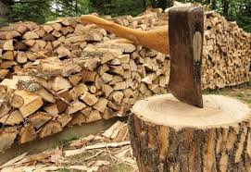


Slide 4
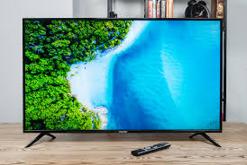

Slide 5
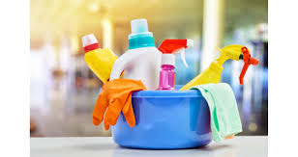

Slide 6


Slide 7
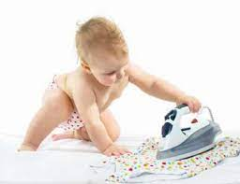

Slide 8
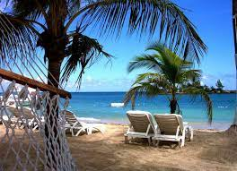

Slide 9
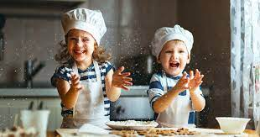

Slide 10
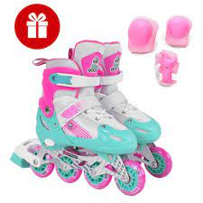

Slide 11
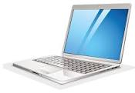

Slide 12
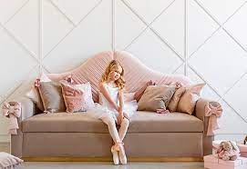

Slide 13



Slide 14

Дякую
за
Увагу

